Slide 1
Aðalfundur Stjórnvísi faghóps um
heilsueflandi vinnuumhverfi
17. apríl 2024

Slide 2
Dagskrá
Uppgjör á starfsárinu
Kosning til stjórnar
Næsta starfsár
Önnur mál

Slide 3
Uppgjör starfsárins

Slide 4
Faghópur um heilsueflandi vinnuumhverfi
Markmið hópsins er að vera vettvangur fræðslu, umræðna og tengslanets um heilbrigt vinnuumhverfi, heilsueflandi stjórnun og lýðheilsu, með áherslu á alla þætti á vinnustað sem hafa áhrif á andlega og líkamlega líðan starfsfólks.
Metnaður er lagður í að bjóða upp á fyrirlestra sem gefa stjórnendum, leiðtogum og starfsfólki innsýn í hvað eina sem getur stuðlað að heilsueflingu á vinnustöðum.

Slide 5
Haldnir voru 7 viðburðir á starfsárinu
21. september: Hvaða áhrif hefur vinnuumhverfið á vellíðan í vinnu?
175 skráðir
NPS skor: 45
19. október: Hver hugsar um fólkið sem hugsar um fólkið á vinnustöðunum?
90 skráðir
NPS skor: 67
23. nóvember: Hrósið - skiptir það öllu máli?
145 skráðir
NPS skor: 65

Slide 6
Viðburðir frh.
8. febrúar: Hentar vinnurýmið öllum jafnvel?
60 skráðir
NPS skor: 75
7. mars: Siðferðisleg streita (moral stress) á vinnustað
69 skráðir
NPS skor: 56
18. apríl: Kynning á ISO staðli um sálfélagslega áhættuþætti
14 skráðir
NPS skor: Viðburður er á morgun
9. maí: Heilsuefling á vinnustað – Reykjavíkurborg
13 skráðir
NPS skor: Viðburður ókominn

Slide 7
Þátttaka í þremur viðburðum annarra faghópa
26. september: Deigla - Samnýting og verkefnamiðað vinnuumhverfi opinberra aðila (Aðstöðustjórnun)
27 skráðir
NPS skor: 33
7. nóvember: Tækifæri í lýsingu skrifstofurýma. (Aðstöðustjórnun)
24 skráðir
NPS skor: 29
28. nóvember: Hvað ef vinnan væri góð fyrir geðheilsuna? (Mannauðsstjórnun)
89 skráðir
NPS skor: 53

Slide 9
Í samanburði gekk nokkuð vel
Meðaleinkunnir
Faghópsins 61,6 (meðaltal 5 viðburða)
Stjórnvísi 42 (meðaltal mars og apríl)

Slide 10
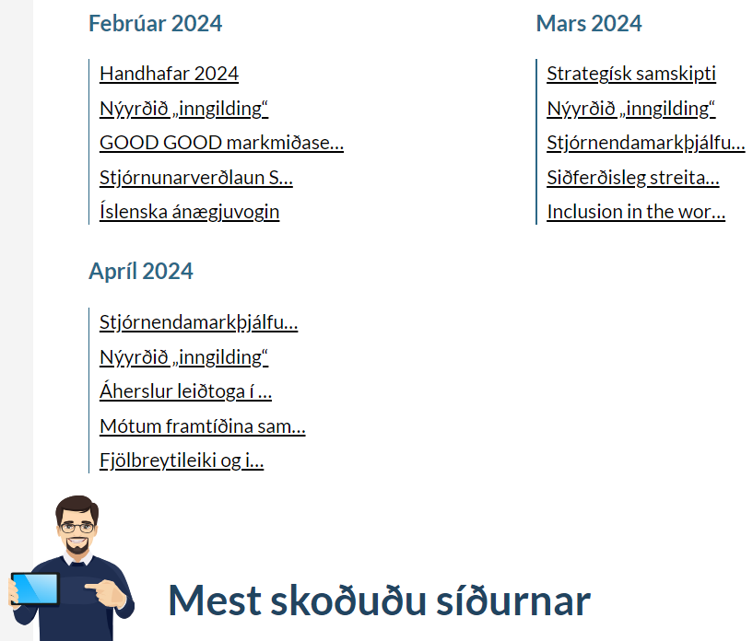

Slide 11
Fyrirkomulag starfsársins – samráð
Hádegisverðarfundir á hverju misseri
Hugarflug um efni, áherslur og fyrirlesara
Dagskrá ákveðin
2-3 viðburðir á misseri
Samvinna um framkvæmd
Teams fundir eftir þörfum – skipulagning viðburða
Miðvikudagar kl. 9
Samskipti í netpóstum eftir þörfum á milli funda

Slide 12
Kosning til stjórnar

Slide 13
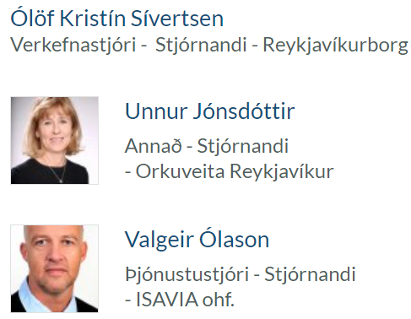
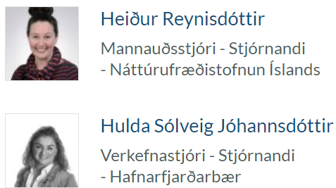
Stjórnin 2023 - 2024

Slide 14
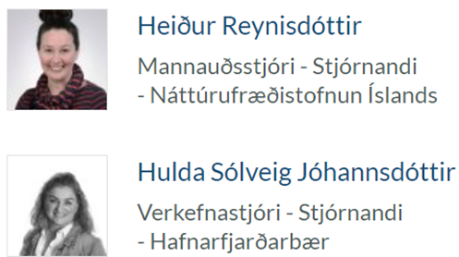
Kosning stjórnar 2024-2025
Framboð til áframhaldandi stjórnarsetu
Ný framboð
Kolbrún Sif Hjartardóttir, Sýn
Dagný Tra Magnadóttir, Ríkislögreglustjóri
Notes:
Sjálfkjörið í stjórn og samþykkt af fundarmeðlimum

Slide 15
Kosning formanns
Einhver sem býður sig fram?
Engin ný framboð bárust og sitjandi formaður var endurkjörinn einróma.
Notes:
Rebekka Bjarnadóttir nýr formaður – Magnús Brimar varaformaður

Slide 16
Næsta starfsár

Slide 17
Starfsárið framundan
Hádegisverðar fundur í maí til að ræða næsta starfsár
15. maí kl 12:00
Faghópurinn hefur svo starfsárið formlega með hitting í Ágúst – Hádegisverðarfundur
Gott að meðlimir byrji að hugsa hugmyndir að viðburðum Pallborð?
Andleg og líkamleg heilsa starfsfólksins, þarf sveigjanleika og svigrúm til að hlúa að þessum atriðum
Af hverju er alltaf brjálað að gera? Er þetta spurning um væntingastjórnun? Gerum við þá kröfu að við séum alltaf að klára verkefnin? Fáum við þá aðstoð sem þarf? Regla nr 1: við tæmum aldrei borðið okkar
Þurfum sjálf að setja mörk og forgangsraða
Höfum við þau verkfæri sem við þurfum?
The art of not giving a fuck – listin að vera drull(usama) um það sem skiptir minnstu máli
Ákveðið kæruleysi forvörn fyrir kulnun
Hver er staðan hjá þeim sem eru virkir í Heilsueflandi vinnustað? Hvað gengur vel.
Kíkja aftur á stöðuna, hvernig gengur – visa í fyrri kynningar
Skoða hvert vinnustaðirnir eru komnir
Eitt opinbert fyrirtæki/eitt einka, eða stórt/lítið
Notes:
Ákveðið að hittast fyrir sumarið – sett inn á facebook síðu Lean faghóps skoðunarkönnun hvenær menn vilja hittast

Slide 18
Önnur mál
Engin önnur mál voru rædd.

